Slide 1





TRƯỜNG ĐẠI HỌC CNTT
KHOA KHOA HỌC VÀ KỸ THUẬT THÔNG TIN
PHÂN TÍCH BỘ DỮ LIỆU TUYỂN DỤNG VIỆC LÀM VÀ XÂY DỰNG MÔ HÌNH HỒI QUY
DỰ ĐOÁN MỨC LƯƠNG
Nhóm 7:
1. Lê Tuấn Hưng
2. Nguyễn Trọng Mạnh
3. Tô Trường Long

Slide 2


Mục lục
1.
Giới thiệu
2.
Mô tả bộ dữ liệu
Tổng quan về phương pháp phân tích
3.
4.
Phân tích thăm dò
Thực nghiệm và phân tích kết quả
5.
6.
Kết luận

Slide 3

1. Giới thiệu
Mô hình dự đoán mức lương
Lựa chọn những mức lương phù hợp cho từng công việc
Bộ dữ liệu về tuyển dụng công việc với 2344 dòng dữ liệu
Phân tích thâm dò các đặc trưng của bộ dữ liệu
Phân tích ảnh hưởng giữa các đặc trưng đến kết quả của mô hình

Slide 4


2. Mô tả bộ dữ liệu
Bộ dữ liệu được thu thập từ trang web vieclamtot.com với 2344 dòng dữ liệu tính đến ngày 23 tháng 11 năm 2023
2344 dòng dữ liệu
3 biến dạng số (Int)
16 biến phân loại (Object)
2138 dòng dữ liệu
3 biến dạng số (Int)
11 biến phân loại (Object)
Tiền xử lý (Dùng KNN điền khuyết)

Slide 5
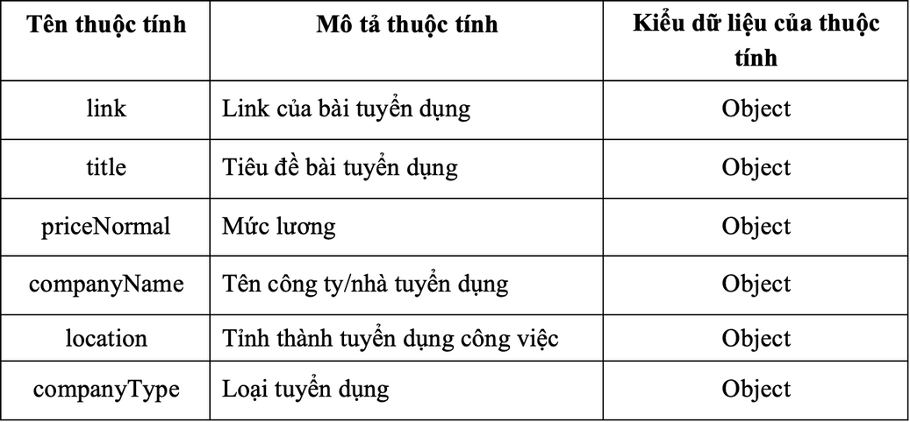
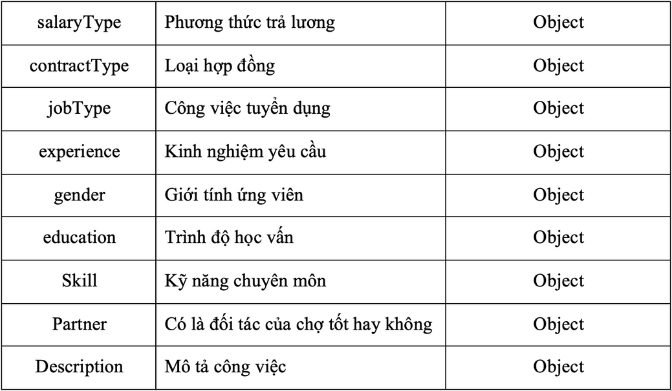
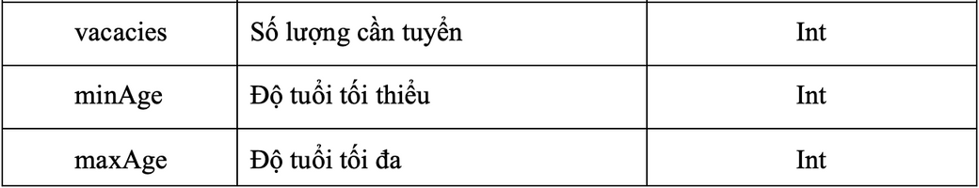
2. Mô tả bộ dữ liệu
Bảng 1: Các thuộc tính của bộ dữ liệu trước khi thực hiện tiền xử lý

Slide 6
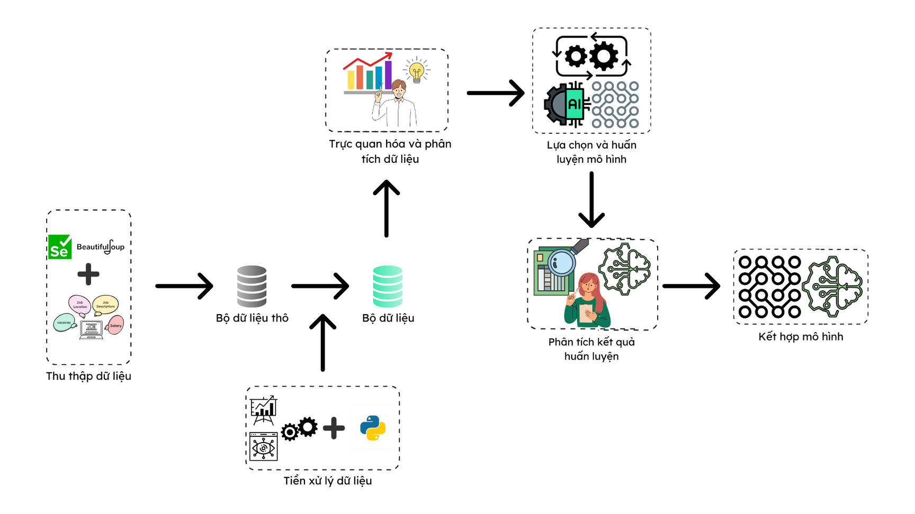
3. Tổng quan về phương pháp phân tích
Hình 1: Quy trình xây dựng và phân tích trên bộ dữ liệu

Slide 7
3. Tổng quan về phương pháp phân tích
Làm sạch dữ liệu thông qua:
Loại bỏ các cột không có giá trị
Loại bỏ nhiễu
Chuẩn hóa các giá trị không hợp lý (mức lương)
Điền khuyết dữ liệu bằng KNN
Phân tích thăm dò theo:
Phân tích biến mục tiêu (Salary)
Phân tích các thuộc tính khác
Phân tích tương quan:
Biến số: phương pháp pearsonr
Biến phân loại: phương pháp anova

Slide 8
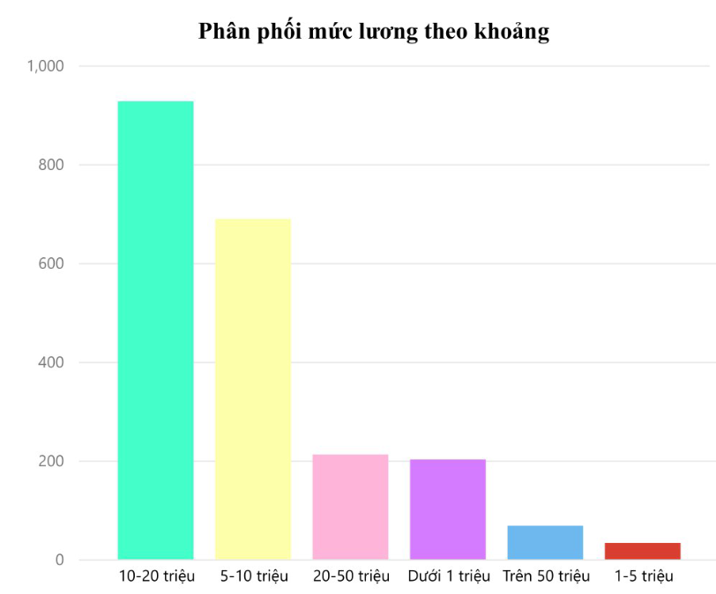
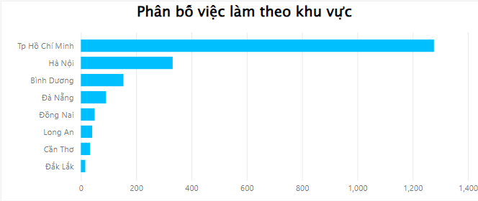
4. Phân tích thăm dò
Biểu đồ 1: Phân bố việc làm theo khu vực
Biểu đồ 2: Phân phối mức lương theo khoảng

Slide 9
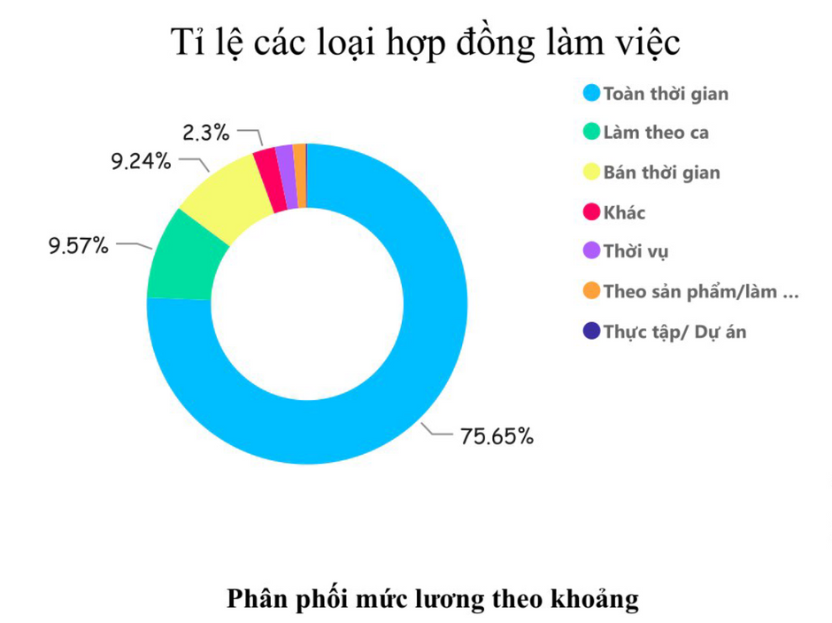
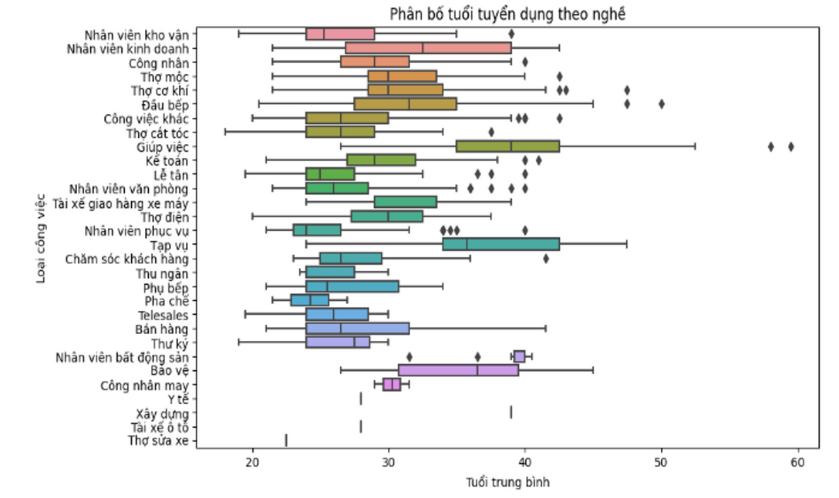
4. Phân tích thăm dò
Biểu đồ 3: Tỉ lệ các loại hợp đồng làm việc
Biểu đồ 4: Phân bố tuổi tuyển dụng theo nghề

Slide 10
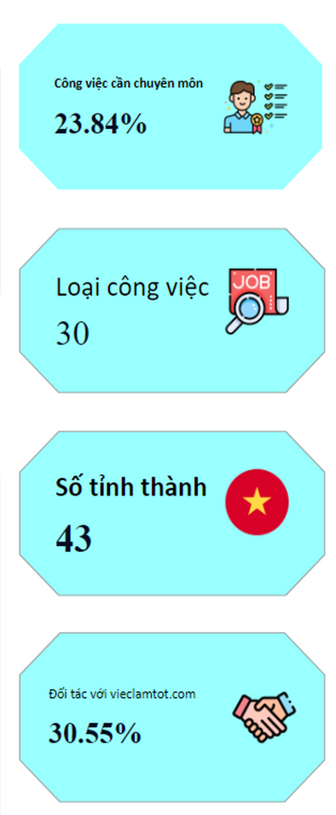
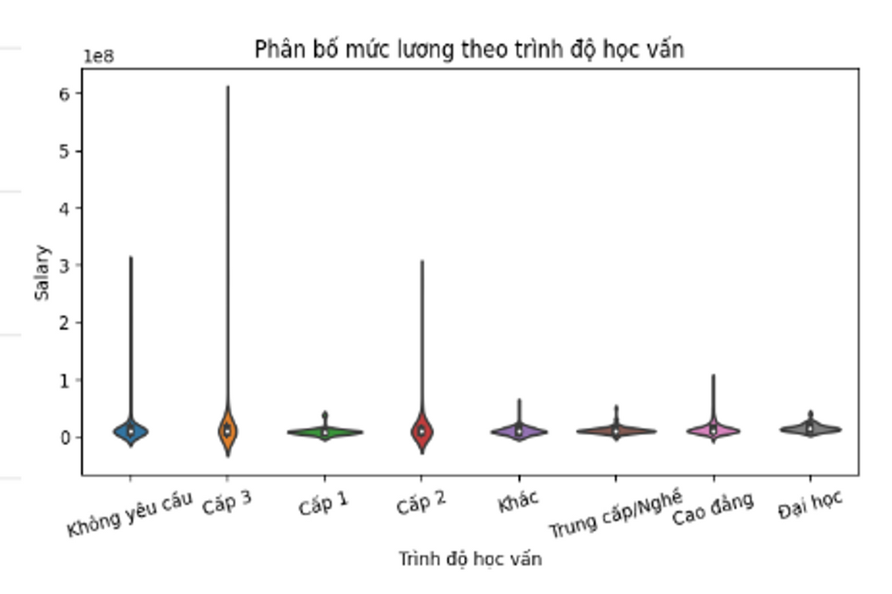
4. Phân tích thăm dò
Biểu đồ 5: Phân bố mức lương theo trình độ học vấn

Slide 11
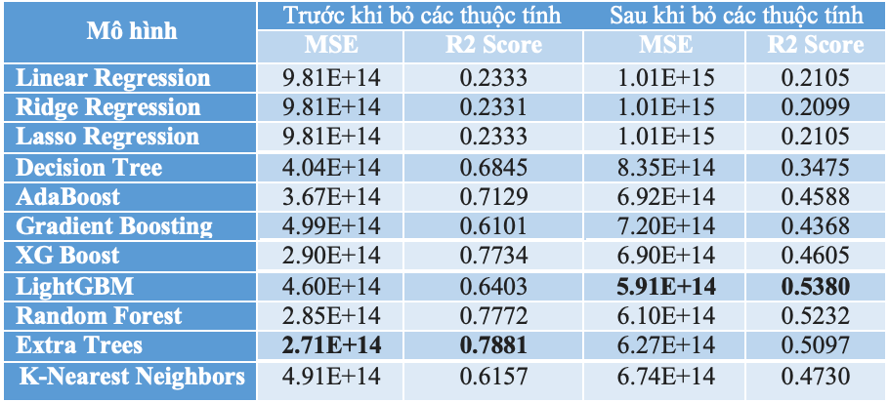
5. Kết quả phân tích
Bảng 2: Kết quả của tập dữ liệu điền khuyết theo gom nhóm jobType rồi qua KNN

Slide 12
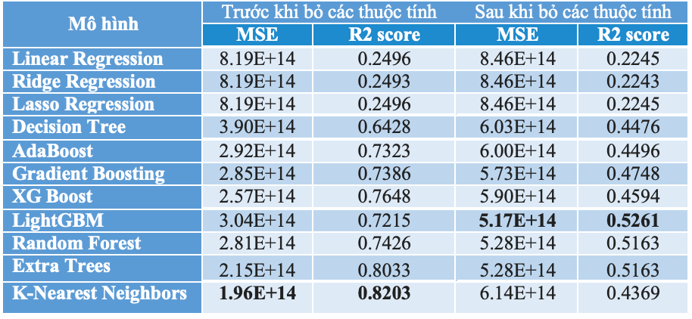
5. Kết quả phân tích
Bảng 3: Dữ liệu điền khuyết bằng tất cả thuộc tính cho qua KNN

Slide 13
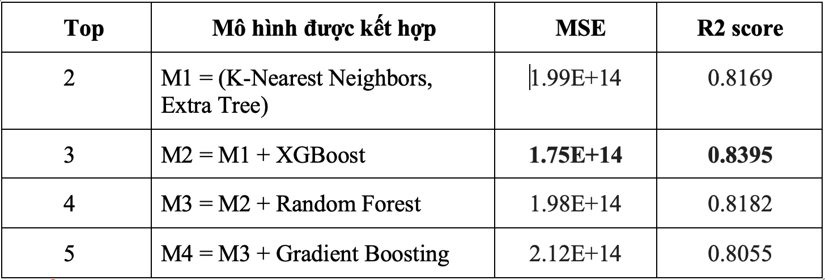
5. Kết quả phân tích
Bảng 2: Kết quả mô hình Voting

Slide 14
6. Kết luận
Kết quả đạt được
Hạn chế
Một bộ dữ liệu về việc làm với hơn 2000 dòng dữ liệu
Làm sạch bộ dữ liệu bằng nhiều phương pháp khác nhau
Phân tích và trực quan hóa các đặc trưng của bộ dữ liệu
Huấn luyện và đánh giá các mô hình Machine Learning khác nhau
Chưa phân tích chuyên sâu các đậc trưng có trong Description của ở từng công việc
Chưa áp dụng các kỹ thuật chọn lọc đặc trưng tự động và phân tích độ quan trọng của đặc trưng

Slide 15

DEMO

Slide 16
Q&A

Slide 17
Thanks for watching

